Slide 1
7. 리스트, 튜플, 딕셔너리
리스트의 기초1
리스트 활용하기
튜플
딕셔너리

Slide 2
학습목표
리스트의 개념을 이해하고 활용합니다.
2차원 리스트 생성법을 익힙니다.
튜플을 이해하고 리스트와 차이점을 파악합니다.
딕셔너리의 개념과 활용법을 익힙니다.

Slide 3
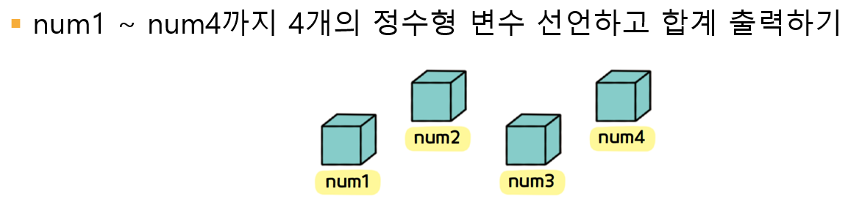
리스트의 개념

Slide 4
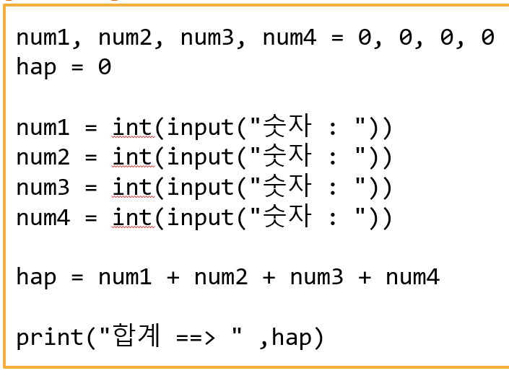
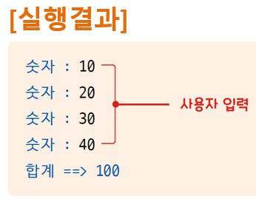
리스트의 개념

Slide 5
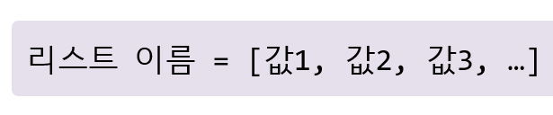
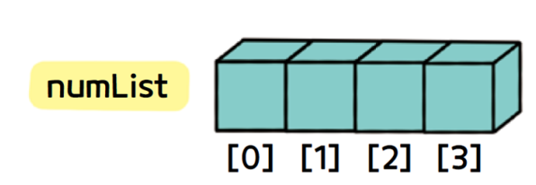
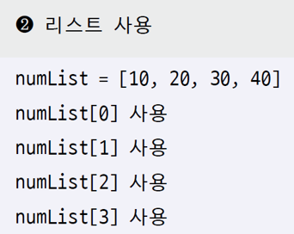
리스트의 개념
하나씩 사용하던 변수를 붙여서 한 줄로 붙여놓은 개념

Slide 6
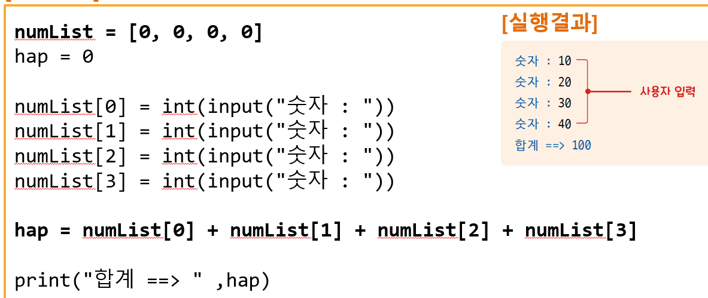
리스트 생성

Slide 7
리스트 생성

Slide 8
리스트 생성

Slide 9
리스트 생성

Slide 10
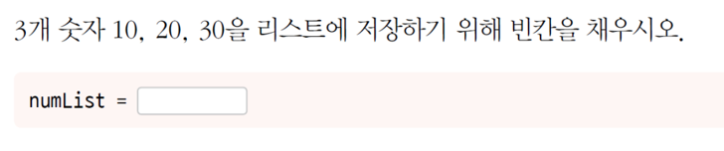
확인문제

Slide 11
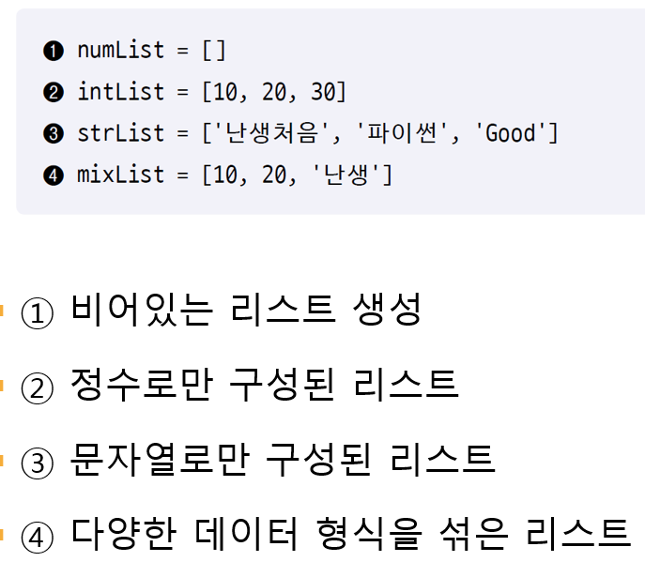
리스트의 개념
리스트의 다양한 형태

Slide 12
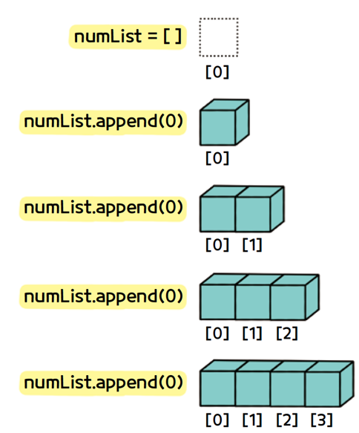
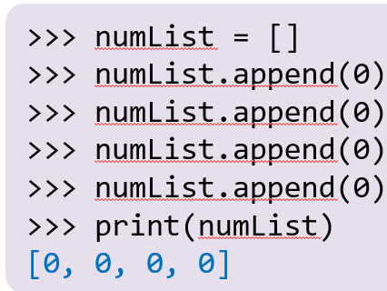
for문을 활용한 리스트
리스트를 하나씩 추가하기
리스트이름.append(값)

Slide 13
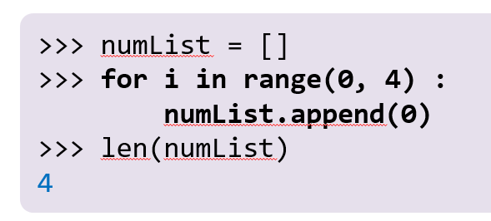
for문을 활용한 리스트

Slide 14
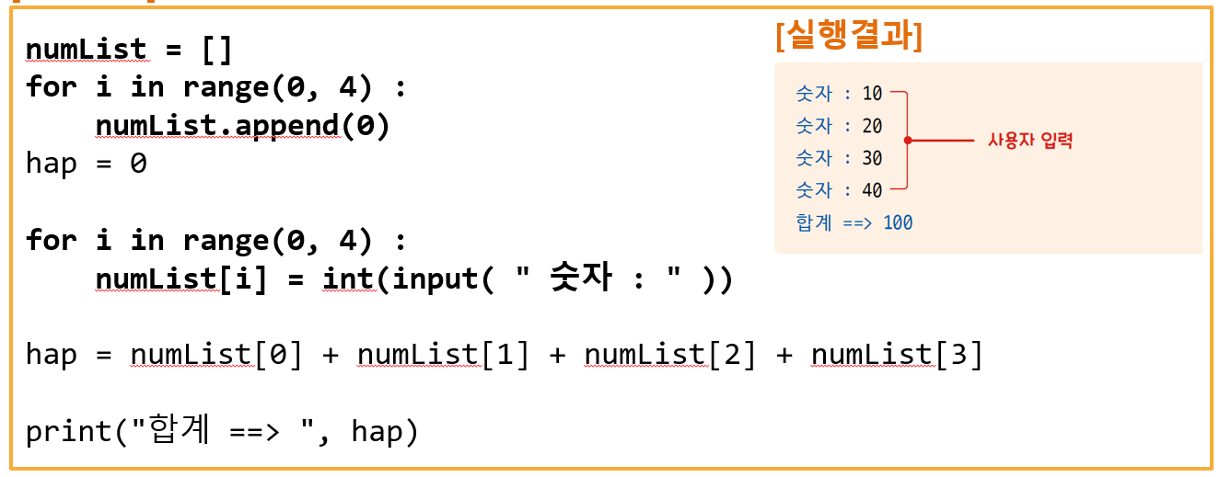
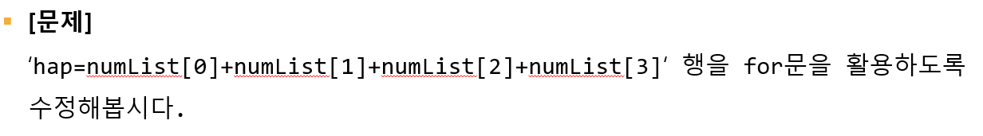
for문을 활용한 리스트

Slide 15
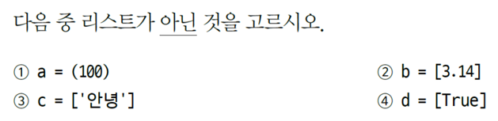
확인문제

Slide 16
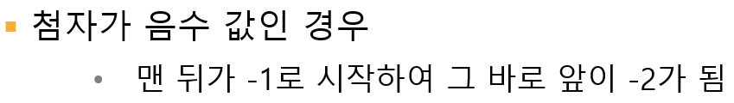
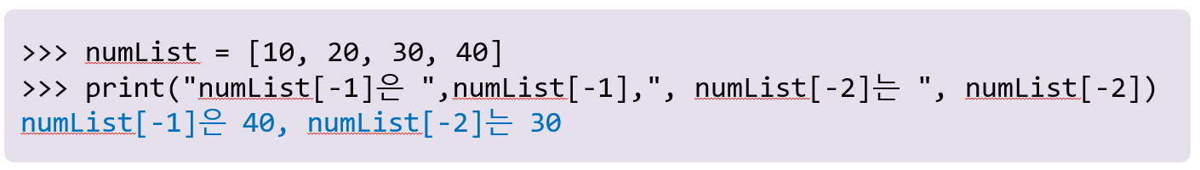
리스트 값에 접근하기

Slide 17
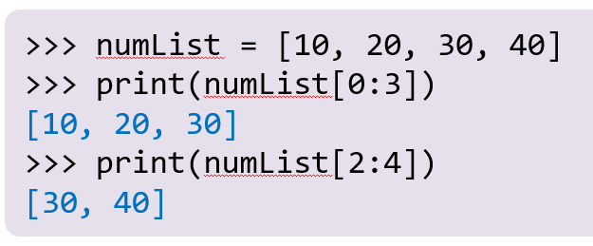
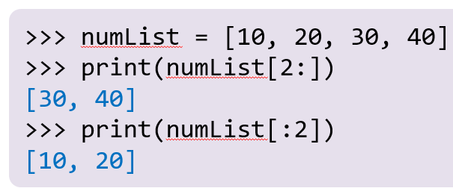
리스트 값에 접근하기

Slide 18
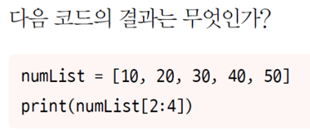
확인문제

Slide 19
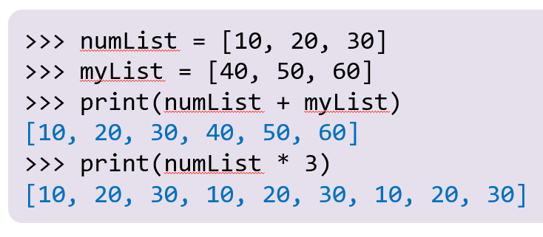
리스트의 덧셈과 곱셈

Slide 20
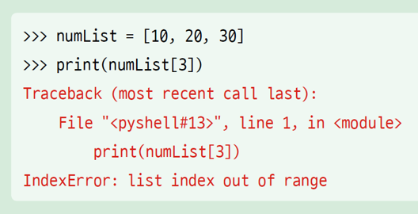
리스트 인덱스 오류

Slide 21
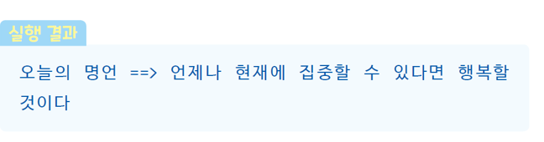
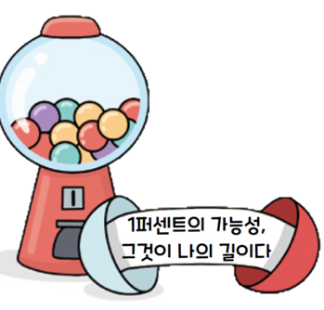
형성평가 : 오늘의 명언 출력하기
여러 개의 명언을 리스트에 저장해 놓고, 저장된 명언을 랜덤하게 출력하는 코드를 작성해 봅시다.

Slide 22
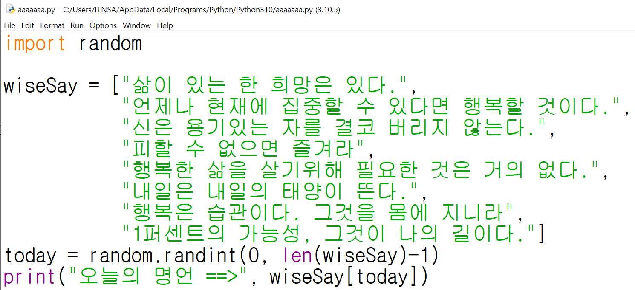
형성평가 : 소스코드

Slide 23
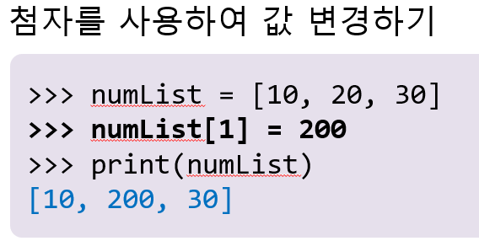
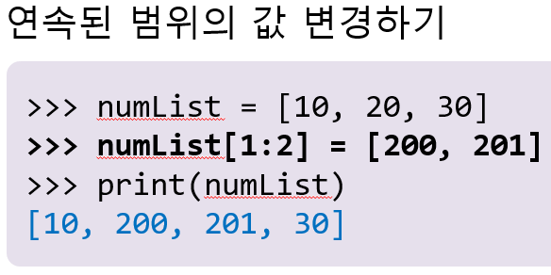
리스트 값 변경하기

Slide 24
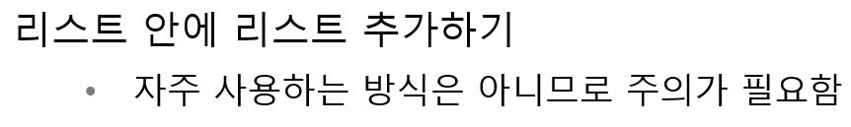
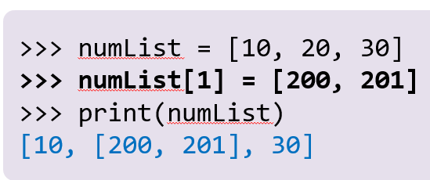
리스트 값 변경하기

Slide 25
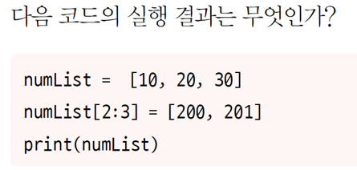
확인문제

Slide 26
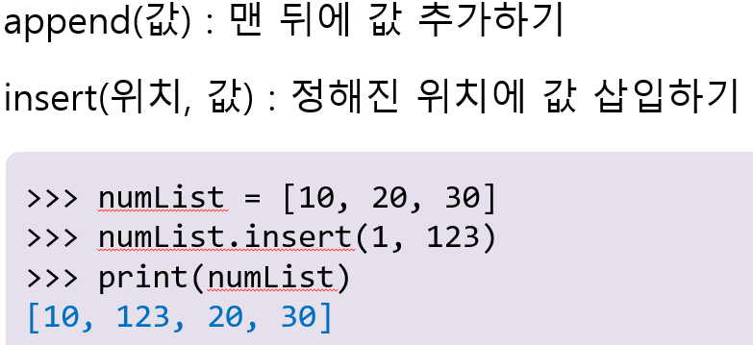
리스트 값 삽입/삭제/개수 세기

Slide 27
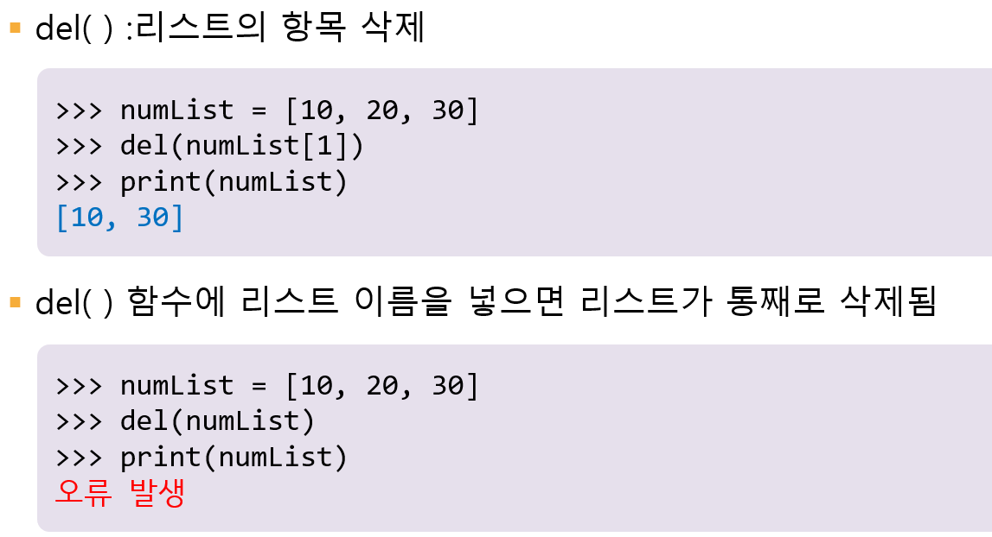
리스트 값 삽입/삭제/개수 세기

Slide 28
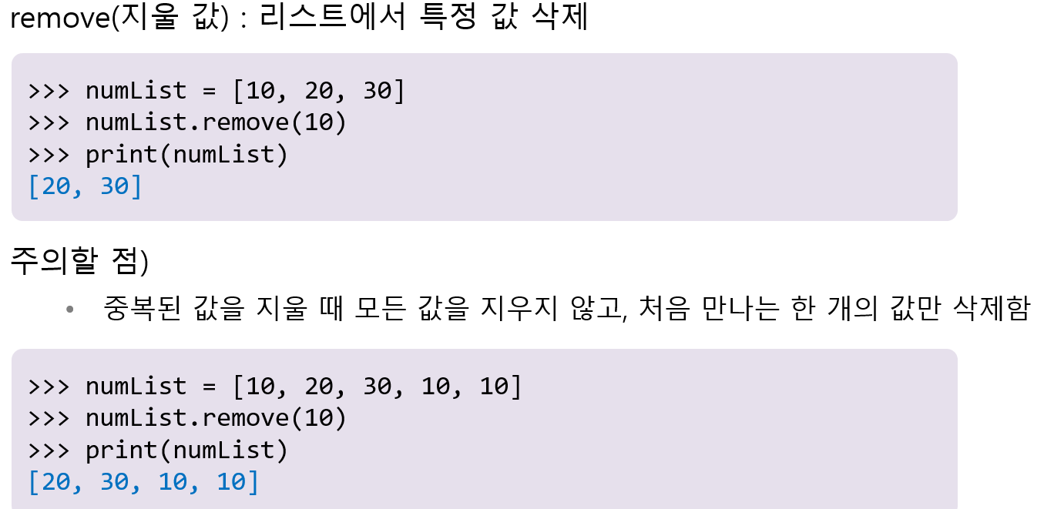
리스트 값 삽입/삭제/개수 세기

Slide 29
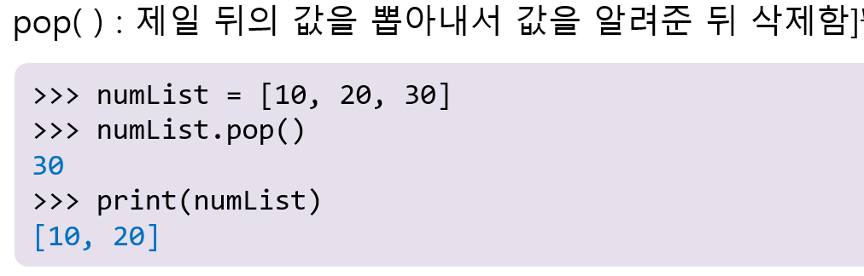
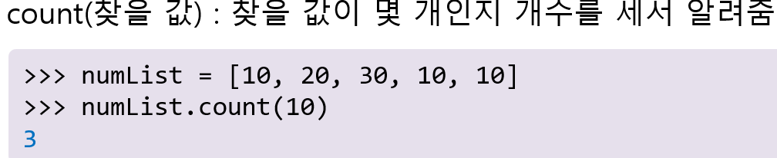
리스트 값 삽입/삭제/개수 세기

Slide 30
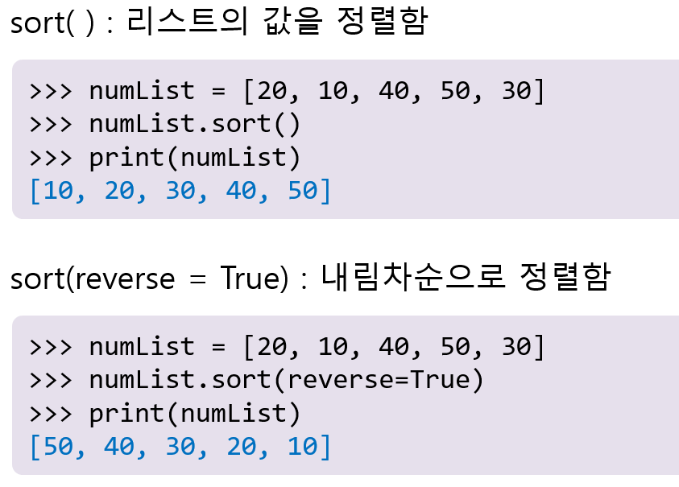
리스트 정렬/반전/복사하기

Slide 31
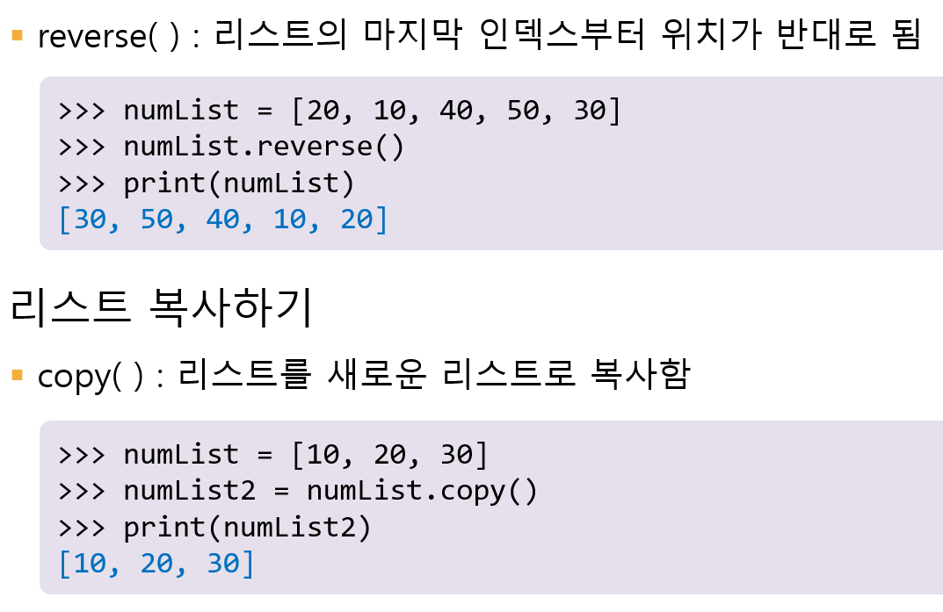
리스트 정렬/반전/복사하기

Slide 32
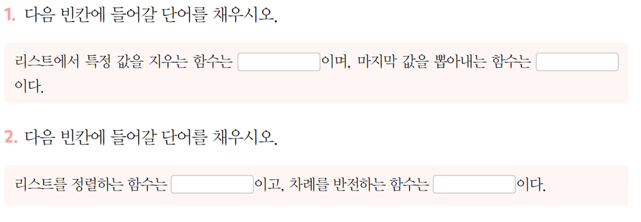
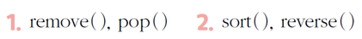
확인문제
Click!

Slide 33
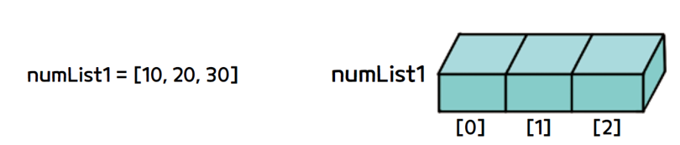
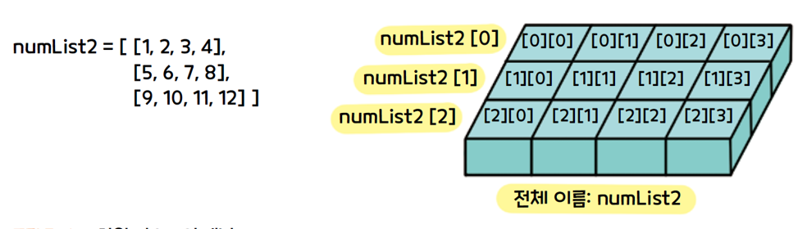
2차원 리스트

Slide 34
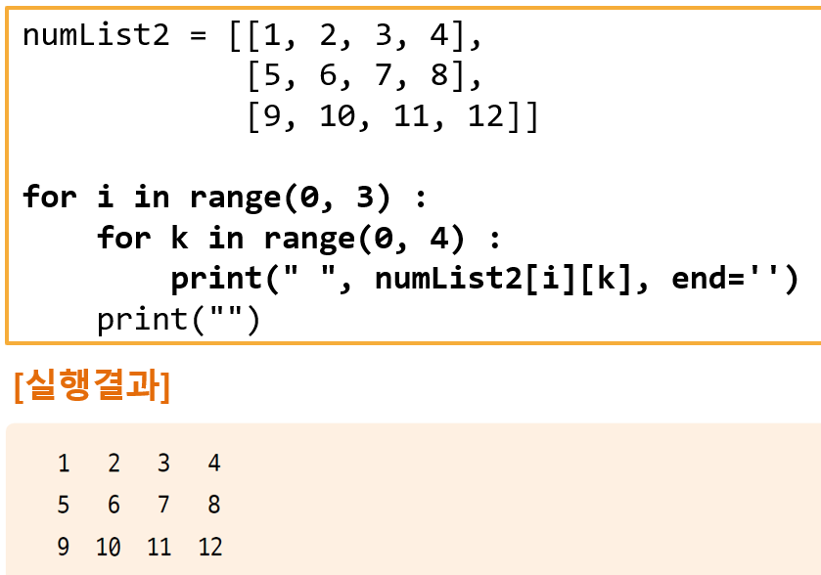
2차원 리스트

Slide 35
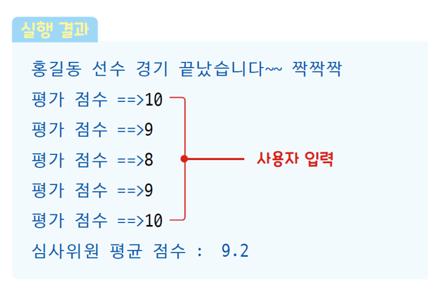

형성평가 : 심사위원 점수 결과 구하기
동계 올림픽에서 피겨 스케이팅 경기는, 심사위원 5명이 점수를 각 10점 만점으로 줄 수 있습니다.
김연아 선수의 경기 후에 5명 심사위원의 점수를 리스트에 저장하고 점수의 평균을 구하는 프로그램을 구현해 봅시다.

Slide 36
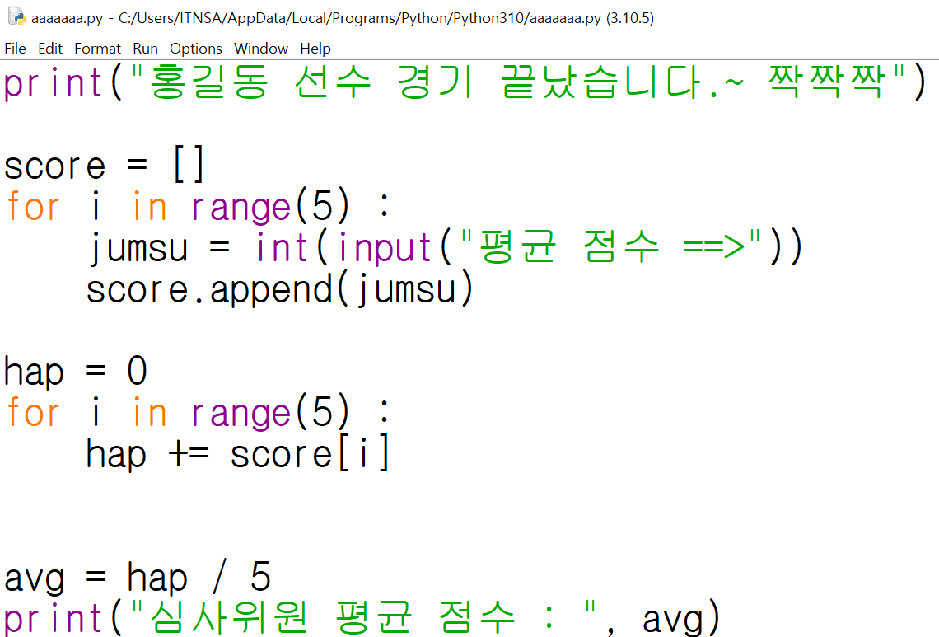
형성평가 : 소스코드

Slide 37
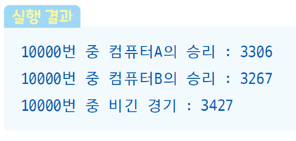
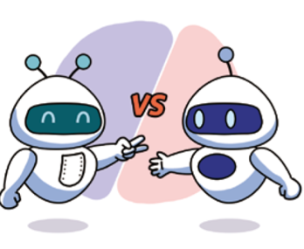
형성평가 : 컴퓨터끼리 가위바위보 대결하기
두 대의 컴퓨터끼리 가위바위보 게임을 10000번 시키고 최종적으로 누가 더 많이 이겼는지 결과를 확인해 봅시다.

Slide 38
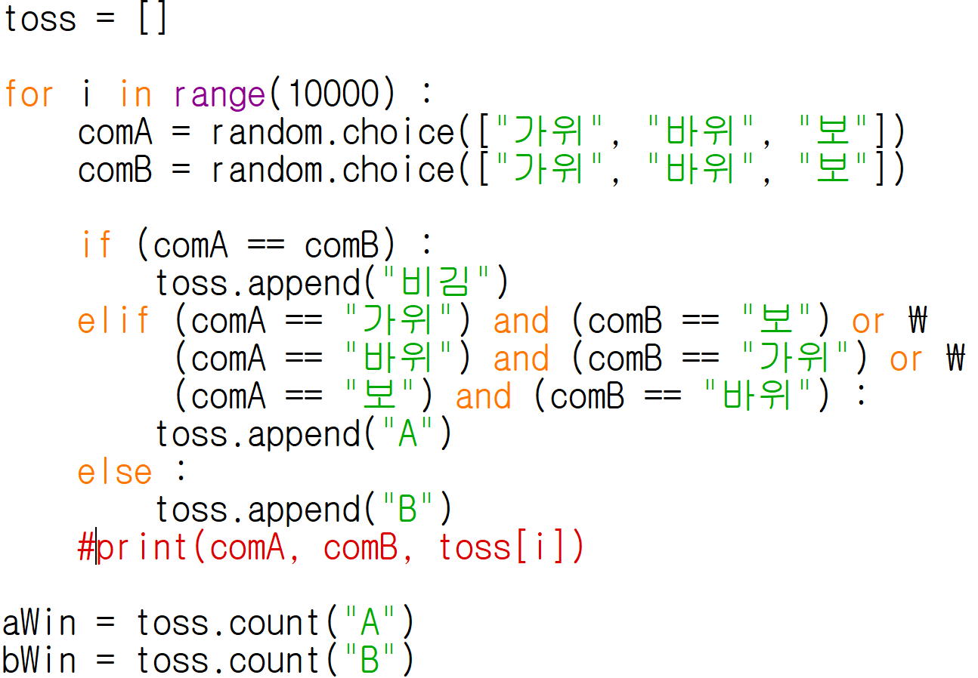
형성평가 : 소스코드

Slide 39
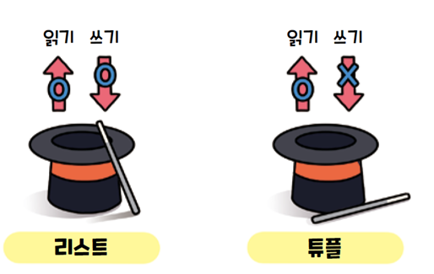
튜플의 개념
읽기 전용의 리스트
소괄호로 생성함
리스트와 상당히 비슷하지만 값을 읽을 수만 있고 수정할 수는 없음.

Slide 40
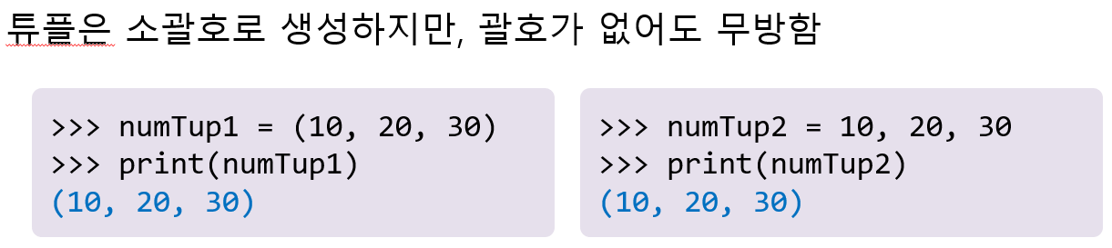
튜플의 개념

Slide 41
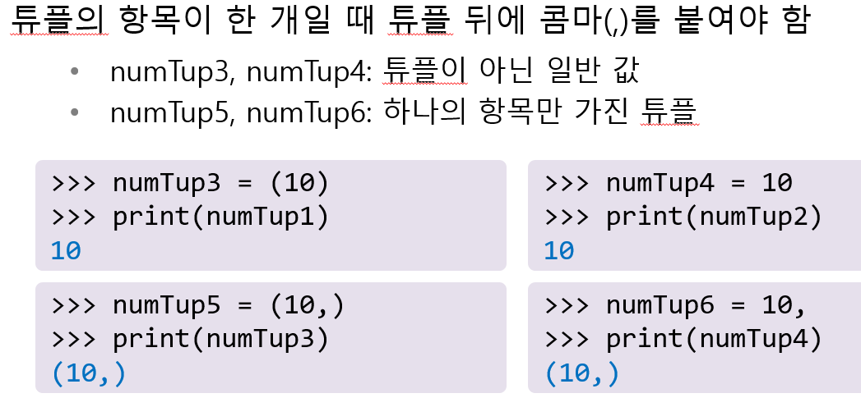
튜플의 개념

Slide 42



튜플의 개념

Slide 43


튜플의 활용

Slide 44


튜플의 활용

Slide 45

확인문제

Slide 46


딕셔너리의 개념
단어 의미 그대로 ‘사전’과 같은 구조를 가짐
즉 딕셔너리는 2개의 쌍이 하나로 묶이는 자료구조를 의미함
딕셔너리는 중괄호{ } 로 묶여 있음.
키(key)와 값(value)의 쌍으로 이루어짐

Slide 47


딕셔너리의 개념

Slide 48


딕셔너리의 생성과 삭제

Slide 49


딕셔너리의 생성 예제

Slide 50

딕셔너리의 생성과 삭제
딕셔너리의 키는 중복되지 않고 유일함.
딕셔너리의 값은 중복되어도 상관없습니다.

Slide 51


딕셔너리의 생성과 삭제

Slide 52

딕셔너리의 사용

Slide 53


딕셔너리의 사용

Slide 54


딕셔너리의 사용

Slide 55

딕셔너리의 사용

Slide 56


딕셔너리의 사용

Slide 57


딕셔너리의 사용
Click!

Slide 58


형성평가 : 가수 정보를 딕셔너리에 저장하고 출력하기
딕셔너리 구조를 활용해서 가수 그룹의 이름, 구성원수, 데뷔 프로그램, 대표곡을 저장하고 저장된 딕셔너리를 모두 출력하는 프로그램을 작성하시오.

Slide 59

형성평가 : 소스코드

Slide 60

형성평가 : 편의점 재고 관리하기
편의점 물품의 재고를 관리하는 코드를 작성해 봅시다. 사용자가 편의점 물품과 재고량을 입력하면 딕셔너리에 키를 물품으로, 재고량을 값으로 저장시키겠습니다. 그리고 재고량이 있는 물품을 검색하는 프로그램을 작성해 봅시다.

Slide 61

형성평가 : 소스코드

Slide 62


실전예제 : 100마리의 거북이 쇼

Slide 63


실전예제 : 소스코드

